Slide 1
Linguagens Formais e Autômatos
Máquinas de Turing
Eduardo Furlan Miranda
Baseado em: GARCIA, A. de V.; HAEUSLER, E. H. Linguagens Formais e Autômatos. Londrina: EDA, 2017.

Slide 2
Máquina de Turing (MT)
Modelo teórico de computação proposto por Alan Turing em 1936
Foi concebido para formalizar a noção de procedimento ou algoritmo, estabelecendo assim o conceito de função computável
Em teoria, uma MT é capaz de resolver qualquer problema que possa ser formalizado matematicamente, incluindo problemas de análise sintática
No entanto, na prática, outras ferramentas e algoritmos são preferidos para a análise sintática, devido à maior eficiência computacional e à complexidade reduzida em comparação com a implementação direta de uma MT

Slide 3
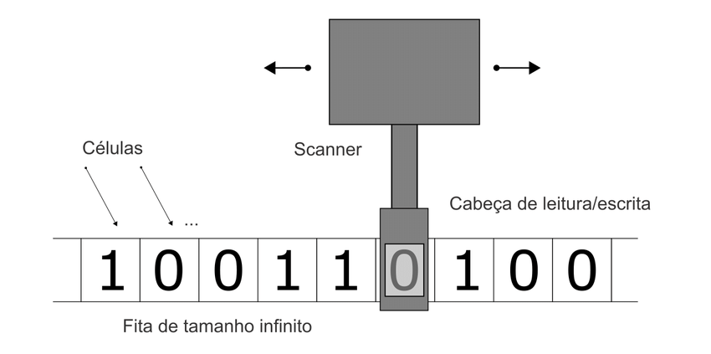
MT como AF
Podemos entender a MT como um Autômato Finito (AF) com uma estrutura de dados auxiliar (uma fita)
Estado
qn

Slide 4
O dado de entrada está escrito na fita
A cada transição a máquina pode
  ler um símbolo do alfabeto
  escrever sobre o mesmo
  andar na fita para direita ou para a esquerda
  mudar de estado

Slide 5
Vamos supor que a fita é infinita para a direita
  possui uma primeira posição
  cada posição da fita sempre possui uma posição à sua direita
Cada posição da fita armazena um símbolo do alfabeto da fita
No início da execução, para uma entrada de tamanho n,
  as n primeiras posições da fita contém os símbolos da entrada
As demais posições da fita estão em branco
  possuem o símbolo branco

Slide 6
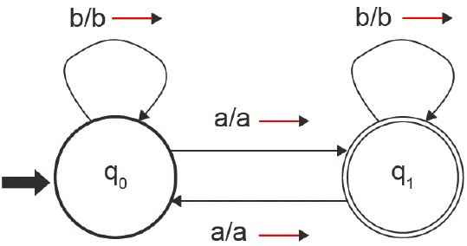
AF
Estado Final
Esta seta não é um movimento físico
Movimento físico da cabeça de leitura
Ilustração de uma MT que reconhece a linguagem
L = {w | w tem quantidade ímpar de a's }
Neste caso particular a MT anda sempre para a direita (representado pelo símbolo → )

Slide 7
Neste caso a máquina recebe apenas a cadeia de entrada,
  e nenhuma informação adicional
portanto a MT tem o mesmo poder de computação que um AF,
    a linguagem reconhecida é uma Linguagem Regular (LR)
      LR é uma linguagem formal que pode ser expressa usando Expressões Regulares (ER), ou seja,
        uma linguagem produzida utilizando as operações de concatenação, união e fecho de Kleene sobre os elementos de um alfabeto
Qualquer linguagem que pode ser reconhecida por um AF também é uma LR

Slide 8
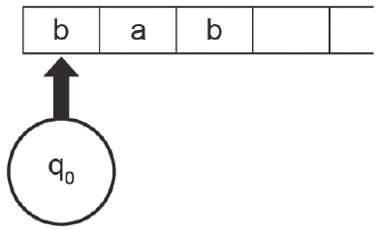
Suponha que desejamos reconhecer a cadeia bab
Neste caso, a cadeia estará no início da fita
A posição da fita sendo lida pela máquina é representada pela seta vertical
  e o estado no qual a máquina está é representado no círculo

Slide 9
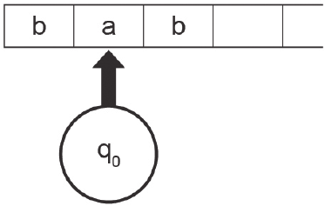
Estando no estado q0 e lendo b ,
  a máquina escreve um b por cima
    portanto não vai alterar o conteúdo da fita
Segue para a direita e
  continua no estado q0

Slide 10
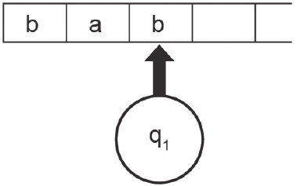
Neste ponto, estando no estado q0 e lendo um a, a MT irá escrever um a por cima (portanto, não vai alterar o conteúdo da fita), seguir para a direita (devido ao símbolo → ) e mudar para o estado q1

Slide 11
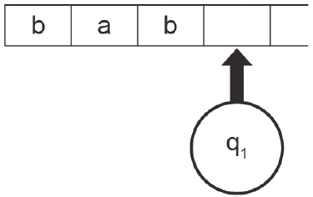
Finalmente, estando no estado q1 e lendo um b, a MT irá escrever um b por cima (portanto não vai alterar o conteúdo da fita), seguir para a direita (devido ao símbolo → ) e permanecer no estado q1

Slide 12
Neste caso, não se especifica o que fazer quando a MT lê um branco
Dizemos que a MT parou
Como ela parou em um estado final (q1), dizemos que ela reconheceu a sentença bab

Slide 13
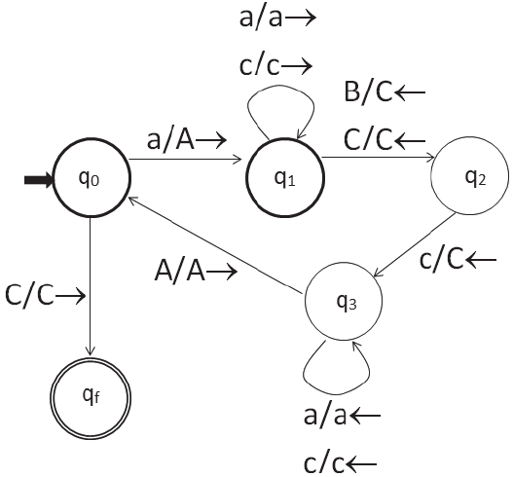
MT
R a^{n}b
LC a^{n}b^{n}
SC a^{n}b^{n}c^{n}
I a^{2^n}
substitui
lê
MT que reconhece a linguagem
L={a^{n}c^{n} | n ≥ 1}
Como esta linguagem não é regular, a MT terá obrigatoriamente de se mover para a esquerda
Figura 6

Slide 14
A técnica usada é marcar cada caractere lido:
  cada a lido é substituído por um A e
  cada c lido por um C
O caractere branco é representado por B para facilitar a visualização
Por convenção não é permitido escrever o B ,
  portanto ele também é substituído por C
(vide slide anterior)
(vide slide anterior)

Slide 15
Podemos representar a configuração do autômato em um dado ponto por αqβ, onde
  α é o conteúdo da fita antes da cabeça de leitura
  q é o estado no qual a máquina se encontra
  β é o conteúdo da fita a partir da cabeça de leitura até o primeiro caractere branco (B)
A configuração inicial da MT do slide anterior, ao reconhecer a cadeia aacc, é q0aacc
A figura do próximo slide ilustra o reconhecimento passo a passo

Slide 16
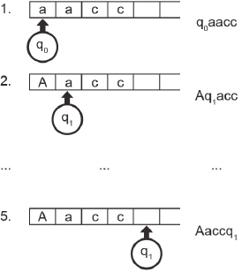
A
a
c
c
B
B
q1
A
a
c
c
B
B
q1
B

Slide 17
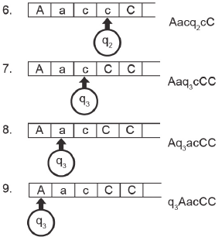

Slide 18
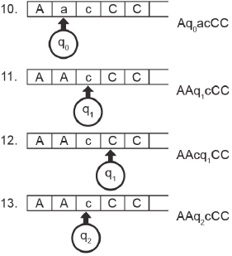

Slide 19
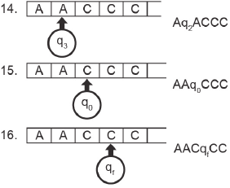
(fim)

Slide 20
Formalmente, uma MT possui alguns elementos em comum com um AF:
  Um conjunto finito Q de estados
  Um alfabeto de entrada Σ, sobre o qual as cadeias a serem reconhecidas estão definidas
  Um conjunto F⊆Q de estados finais
  q0 ∈ Q : estado inicial

Slide 21
Como a MT possui uma fita que pode ser lida e escrita, ela possui os seguintes elementos diferentes de um AF:
  Um conjunto finito Γ de símbolos que podem ser escritos na fita
  B ∈ Γ , o símbolo 'branco' tal que B ∉ Σ e B não pode ser escrito na fita
  A fita é infinita para a direita e é inicializada com a palavra a ser reconhecida seguida de infinitos brancos
conjunto finito de símbolos que podem ser escritos na fita
alfabeto de entrada
(continua)

Slide 22
(continuação)
  δ : uma função de Q × Γ em ℘ (Q × (Γ − {B}) × { ←, → })
    Um estado e um símbolo sendo lido da fita podem estar associados a um conjunto de transições
    Se este conjunto possuir sempre no máximo uma transição, dizemos que a MT é determinística
    Cada transição pertence a Q × ( Γ − {B}) × { ← , → },
      portanto, possui um estado (estado destino), um símbolo não branco da fita (símbolo que irá sobrescrever o símbolo lido), e uma direção (esquerda ou direita) para a qual a cabeça de leitura irá se mover
    Caso a cabeça se mova à esquerda do limite inicial da fita nada acontece, a máquina não vai para uma nova configuração

Slide 23
Exemplo - elementos constituintes
Q = { q0 , q1 , q2 , q3 , qf }
Σ = { a , c }
F = { qf }
q0 é o estado inicial
Γ = { a , c , a , C , B }
B é o símbolo branco
AF do slide 13
(continua)

Slide 24
Exemplo (continuação)
δ( q0 , a ) = {( q1 , A , → )}
δ( q0 , C ) = {( qf , C , → )}
δ( q1 , a ) = {( q1 , a , → )}
δ( q1 , c ) = {( q1 , c, → )}
δ( q1 , B ) = {( q2 , C , ← )}
δ( q1 , C ) = {( q2 , C , ← )}
δ( q2 , c) = {( q3 , C , ← )}
δ( q3 , a) = {( q3 , a, ← )}
δ( q3 , c) = {( q3 , c, ← )}
δ( q3 , A) = {( q0 , A , → )}
regras de transição

Slide 25
Exemplo (continuação)
Alternativamente, para simplificar a notação, representamos a função de transição δ como quíntuplas pertencentes a
Q × Γ × Q × Γ × {→, ←}
  Onde〈 q, A, r, B, → 〉significa que (r, B, →) ∈ δ(q, A)
  A função δ do autômato anterior pode ser representada pelas quíntuplas:
    〈 q0 , a, q1 , A , → 〉 ; 〈 q0 , C , qf , C , → 〉 ;
    〈 q1 , c , q1 , c, → 〉 ; 〈 q1 , B , q2 , B, ← 〉 ;
    〈 q1 , C , q2 , C , ← 〉 ; 〈 q2 , c, q3 , C , ← 〉 ;
    〈 q3 , a, q3 , a, ← 〉 ; 〈 q3 , c , q3 , c, ← 〉 ;
    〈 q3 , A , q0 , A , → 〉

Slide 26
Definição
Formalmente, definimos uma MT M como uma tupla
M = (Q, Σ , Γ, δ , q0 , B , F) , onde os componentes foram descritos anteriormente
Seja uma MT que está em uma configuração αqaβ , possui a transição
(r, x, →) ∈ δ(q, a) ; onde q, r ∈ Q ; a, x ∈ Γ ; α, β ∈ Γ* ;
e se move para a configuração αxrβ
A MT muda de uma configuração para outra seguindo uma regra de transição que inclui mudar de estado, escrever um símbolo e mover a cabeça de leitura/escrita
  Neste caso descrevemos como αqaβ ⊢ αxrβ
(continua)

Slide 27
(r, x, →) ∈ δ(q, a) ; onde q, r ∈ Q ; a, x ∈ Γ ; α, β ∈ Γ*
  Configuração atual
    α e β são sequências de símbolos na fita
    q é o estado atual da máquina
    a é o símbolo na célula atual
  Transição
    Existe a transição (r, x, →) na função δ, que diz que
      Se a máquina está no estado q e lê o símbolo a,
      ela escreve o símbolo x no lugar de a,
      move a cabeça de leitura/escrita para a direita (→),
      e muda para o estado r
  Nova configuração (αxrβ)
    α permanece igual,
    a é substituído por x,
    o estado muda para r,
    e a cabeça de leitura/escrita move-se para a célula à direita de x

Slide 28
De forma análoga, se a máquina está em uma configuração αbqaβ , possui a transição
( r, x, ← ) ∈ δ( q, a) ; onde q, r ∈ Q ; a, x ∈ Γ ; α, β ∈ Γ* ;
e se move para a configuração αrbxβ
Neste caso, escrevemos αbqaβ ⊢ αrbxβ
Se a MT não pode se mover em uma dada configuração, dizemos que a máquina parou nesta configuração

Slide 29
Chamamos ⊢* à aplicação de 0 ou mais vezes da relação ⊢
A MT M = (Q, Σ, Γ, δ , q0 , B, F) reconhece uma sentença w se, começando do estado inicial q0 , e lendo a sentença w a partir da fita, a máquina pode fazer uma série de transições, denotadas por ⊢∗ , até alcançar uma configuração a qf β , onde qf é um estado de aceitação (ou estado final) pertencente ao conjunto F
  ou, q0 w ⊢* α qf β onde qf ∈ F , e a MT para na configuração α qf β
A linguagem reconhecida pela MT é o conjunto de todas as sentenças reconhecidas pela MT

Slide 30
Dada uma MT M = (Q, Σ, Γ, δ, q0, B, F) , definimos a linguagem reconhecida pela MT como:
T(M) = { w ∈ Σ* | ∃ qf ∈ F , q0 w ⊢* α qf β e M para em α qf β }
  A linguagem reconhecida pela Máquina de Turing M, denotada por T(M), é o conjunto de todas as strings w pertencentes a Σ* (ou seja, todas as strings de entrada possíveis), tal que existe um estado final qf pertencente a F, e a partir da configuração inicial q0 w, a MT transiciona em zero ou mais passos para uma configuração α qf β , onde α e β são strings de símbolos da fita, e a MT para nessa configuração α qf β

Slide 31
R a^{n}b
LC a^{n}b^{n}
SC a^{n}b^{n}c^{n}
I a^{2^n}
Segundo a definição, para uma MT não determinística (MTND), basta um dos caminhos possíveis fazer a MT parar em um estado final para que a MT reconheça a cadeia
Na MTND, em vez de especificar uma única ação para cada combinação de estado e símbolo, a função de transição pode especificar um conjunto de ações possíveis
Os exemplos vistos até aqui poderiam ser reconhecidos por um autômato com pilha
A figura do próximo slide apresenta uma MT que reconhece a linguagem L = {a^{n} b^{n} c^{n} | n ≥ 1} (SC)

Slide 32
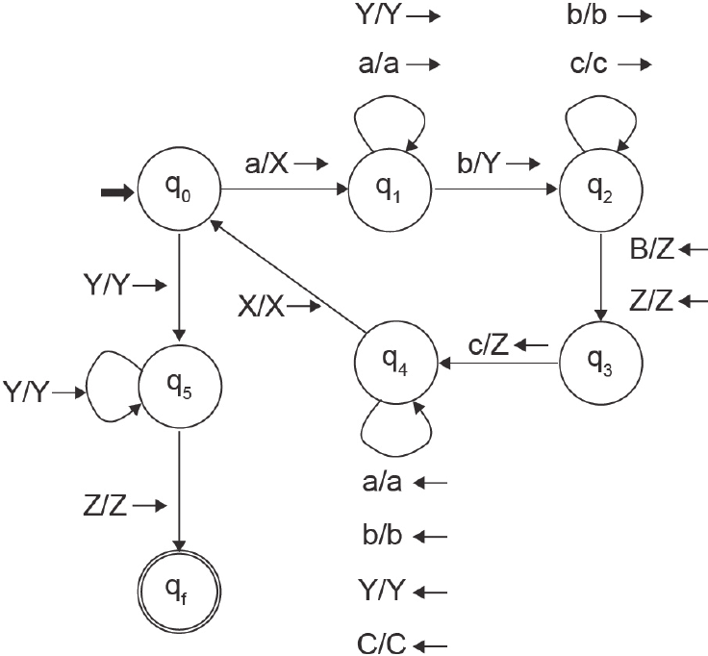
MT para
L={a^{n}b^{n}c^{n} | n≥1}
Funcionamento semelhante à anterior
Figura 8

Slide 33
MT para L={a^{n}b^{n}c^{n} | n≥1}
O AF da Fig. 8 é construído a partir da Fig. 6
  q5 verifica se sobraram símbolos entre Y e Z
    serve como uma verificação final para assegurar que todos os símbolos foram processados e marcados corretamente, sem sobras que invalidariam a cadeia
      Na Fig. 6 a MT não precisa de um estado adicional como q5 porque a estrutura mais simples da linguagem permite que a verificação seja feita implicitamente durante o processo de marcação
        marcação é técnica de substituir símbolos na fita por símbolos especiais (marcadores) para indicar que esses símbolos já foram processados
          Ex.: a MT substitui os símbolos originais (como a, b, c) por símbolos especiais (como X, Y, Z) para indicar que eles foram processados
            A fita contém a cadeia aaabbb. Fita após as marcações: XXXYYY. No final se a não houver sobras, a MT aceita a cadeia.

Slide 34
MT para L={a^{n}b^{n}c^{n} | n≥1}
O estado q3 da primeira figura não é necessário na segunda figura porque a lógica de processamento e marcação é diferente e mais complexa na segunda MT
A substituição de a por X, b por Y, c por Z e B por Z na segunda figura, garante que todos os símbolos sejam processados corretamente e que a cadeia pertença à L={a^{n}b^{n}c^{n} | n≥1}
  Ex.: se a fita contém aaabbbcccB , após processar todos os símbolos, a fita ficará XXXYYYZZZZ

Slide 35
MT implementando função
Podemos usar um MT para implementar uma função,
  ao invés de reconhecer uma linguagem
Ex.: dada uma MT com entrada sendo uma cadeia sobre {0,1}, representando um nº na base 2, a MT soma 1 a este nº
  Isso significa que se a máquina começa com a representação binária do nº n na fita, ela deve parar contendo na fita a representação binária de n+1
  Como não permitimos escrever o símbolo branco, B, vamos permitir que a fita tenha um caractere não branco W após o fim da representação binária de n+1

Slide 36
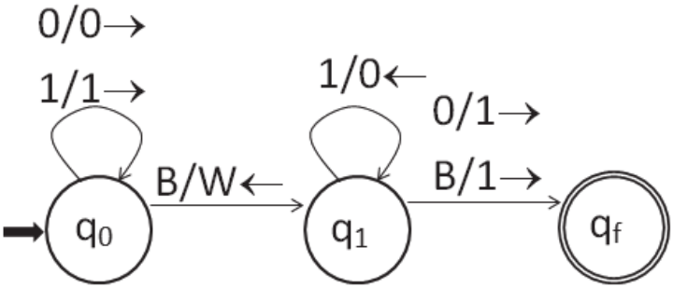
Para simplificar a máquina, supomos neste caso particular a fita infinita para ambos os lados

Slide 37
Não seria necessário usar um estado final, porque não queremos reconhecer uma linguagem
"As MT utilizam as células da fita para processar a entrada, e o término da computação é determinado pelo estado atual da MT e pelos símbolos lidos na fita
  Uma MT com fita limitada, também conhecida como Autômato Linearmente Limitado (ALL), é uma MT cuja fita é limitada por uma função linear do tamanho da entrada, em vez de ser infinita
Uma linguagem pode ser reconhecida por uma MT com fita limitada se, e somente se, é uma linguagem sensível ao contexto

